Slide 1
TEMA 4
DEMOCRACIA MONITORIZADA Y NUEVAS TECNOLOGÍAS
RAMÓN A. FEENSTRA
MARZO, 2023

Slide 2
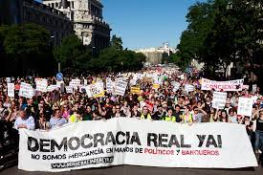
DEMOCRACIA EN LA ACTUALIDAD
¿ESTÁ EN CRISIS LA DEMOCRACIA?

Slide 3
PUESTA EN PRÁCTICA DE LA DEMOCRACIA SUSCITA TRES PREGUNTAS CLAVES:
1) CÓMO SE ELIGEN A LAS AUTORIDADES,
2) CÓMO SE TOMAN LAS DECISIONES
3) CÓMO SE CONTROLAN (LAS AUTORIDADES Y LA IMPLEMENTACIÓN DE POLÍTICAS).

Slide 4
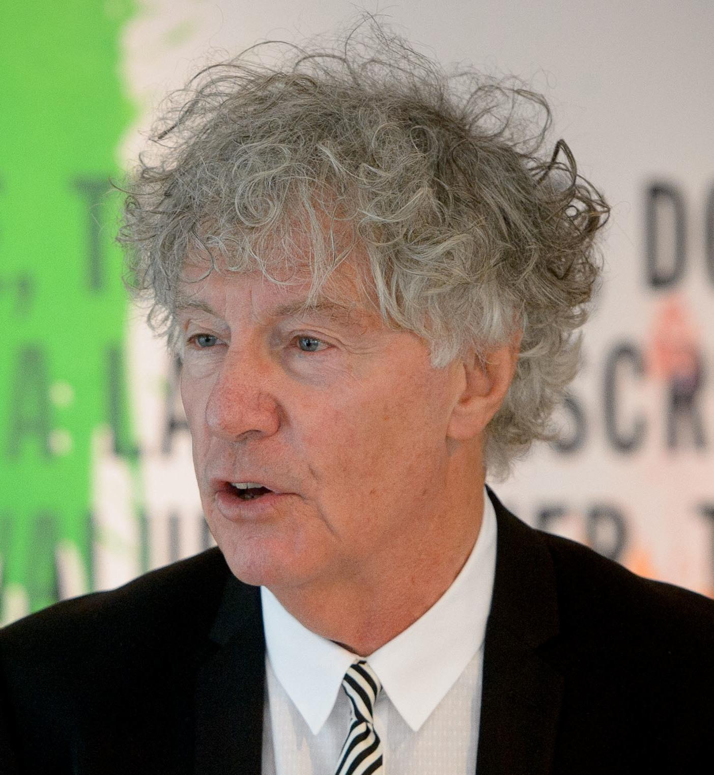
DEMOCRACIA MONITORIZADA
LIFE AND DEATH OF DEMOCRACY

Slide 5
LA MONITORIZACIÓN COMO PROCESO DE ESCRUTINIO PÚBLICO
UN PROCESO DE CONTROL SISTEMÁTICO DEL CONTENIDO O DE LA CALIDAD DE UN PROCEDIMIENTO O DE UNA DECISIÓN

Slide 6
EJEMPLOS

Slide 7
EL PAPEL DE LAS NUEVAS TECNOLOGÍAS

Slide 8
TECNOLOGÍA Y VIGILANCIA MASIVA HACIA LA CIUDADANÍA

Slide 9
ARGUMENTOS CRÍTICOS
SIGUE MANTENIENDO UNA ESTRICTA SEPARACIÓN ENTRE GOBERNANTES Y GOBERNADOS.
EL EJERCICIO EFECTIVO DE LA MONITORIZACIÓN REQUIERE DE CIERTOS CONOCIMIENTOS TÉCNICOS.
SU DESARROLLO EFECTIVO DEPENDE DE QUE SE DEN UNA SERIE DE CONDICIONES NORMATIVAS/IDEALES (ACCESO A HERRAMIENTAS DIGITALES, CONOCIMIENTO TECNOLÓGICO, INFLUENCIA SOBRE LA OPINIÓN PÚBLICA, ETC.).

Slide 10
ARGUMENTOS A FAVOR
LA DEMOCRACIA MONITORIZADA OFRECE UN MARCO TEÓRICO POTENTE CAPAZ DE EXPLICAR NUMEROSOS CASOS ACTUALES DE FISCALIZACIÓN DE NÚCLEOS DE PODER.
LA MONITORIZACIÓN ES UNA FORMA CAPAZ DE FOMENTAR LA TRANSPARENCIA DE LOS REPRESENTANTES Y LAS INSTITUCIONES.
SU CONSOLIDACIÓN SUPONE UN INCENTIVO PARA FOMENTAR LAS BUENAS PRÁCTICAS Y LUCHAR CONTRA LA CORRUPCIÓN.

Slide 11
http://dx.doi.org/10.6035/DNT.2023.11
Aquest document s'ha creat en el marc del projecte HYPERLINK "https://cent.uji.es/pub/prodigital/"ProDigital i es publica amb una llicència HYPERLINK "https://creativecommons.org/licenses/by-nc-sa/4.0/deed.ca"Reconeixement-NoComercial-CompartirIgual 4.0 Internacional de Creative Commons (CC BY-NC-SA 4.0).

Slide 12
Ramón Feenstra
feenstra@uji.es

